Slide 1
структурное подразделение детский сад "Колосок" государственного бюджетного общеобразовательного учреждения Самарской области средней общеобразовательной школы с.Пестравка муниципального района Пестравский Самарской области
«Инновационные технологии в речевом развитии детей дошкольного возраста»
Воспитатели:
Гофман Ж.О.,Уколова О.П

Slide 2
Актуальность
Речь – неотъемлемая часть социального бытия людей, необходимое условие существования человеческого общества. Почти 70% времени, когда человек бодрствует, он посвящает говорению, слушанию, чтению, письму – четырем основным видам речевой деятельности.
Речевое развитие – процесс сложный, творческий и поэтому необходимо, чтобы дети раньше овладели своей родной речью, говорили правильно и красиво. Одной из предпосылок развития учебной деятельности является развитие речевой активности дошкольников. Основным показателем уровня развития умственных способностей ребёнка, считается богатство его речи, поэтому взрослым важно поддержать и обеспечить развитие умственных и речевых способностей дошкольников.
Следовательно, чем раньше мы научим ребёнка говорить правильно, тем свободнее он будет чувствовать себя в коллективе.

Slide 3
Традиционная методика
  Наглядные методы
  непосредственное наблюдение его разновидности (наблюдения в природе, наблюдения за животными и людьми, экскурсии и т.п)
  опосредованное наблюдение (изобразительная наглядность: рассматривание предметов, игрушек, картин, слайдов, фотоизображений и рассказывание по результатам наблюдения за ними)
  Словесные методы – это чтение и рассказывание художественных произведений, заучивание наизусть, пересказ, обобщающие беседы, рассказывание без опоры на наглядный материал.
  Практические методы –это дидактические игры, дидактические упражнения, игры- драматизации, пластические этюды, сюжетно-ролевые игры, детское словотворчество и т.п.

Slide 4
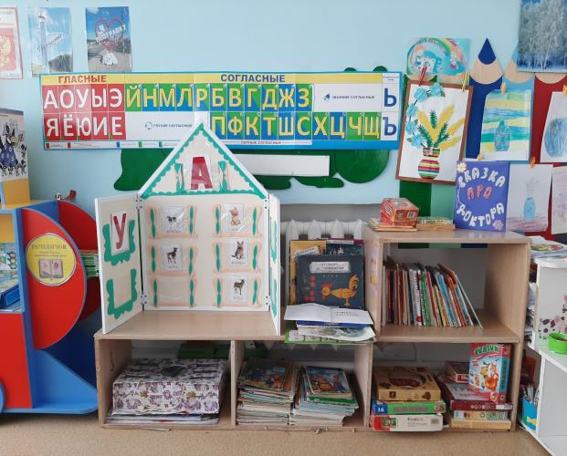
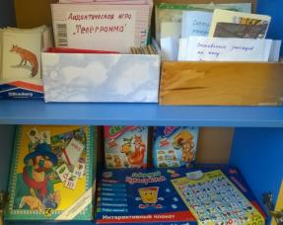
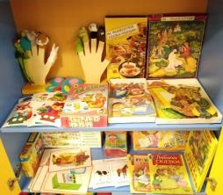
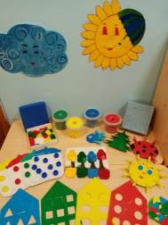
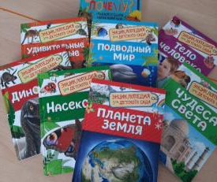
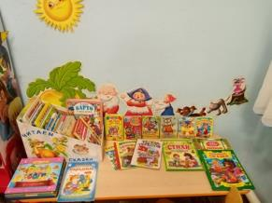
ЦЕНТР «Речевичок»
Чтобы вести работу по речевому развитию мы создаём специальные условия
«В пустых стенах ребёнок не заговорит»… - заметила в своё время Е. И. Тихеева.

Slide 5
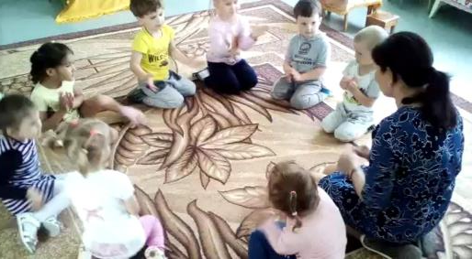
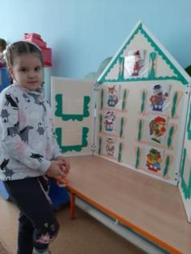
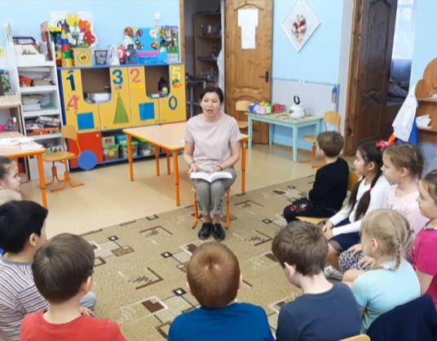
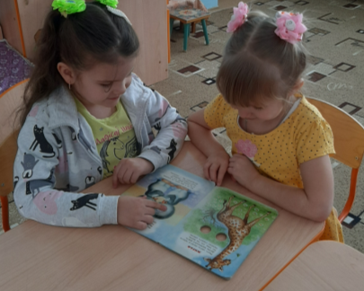
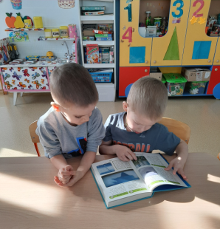
Речь детям, как и взрослым, нужна для разной деятельности

Slide 6
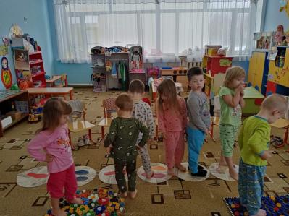
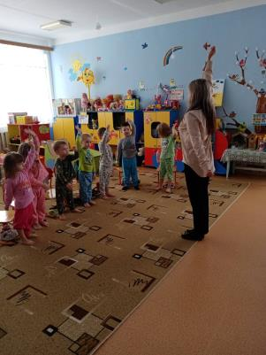
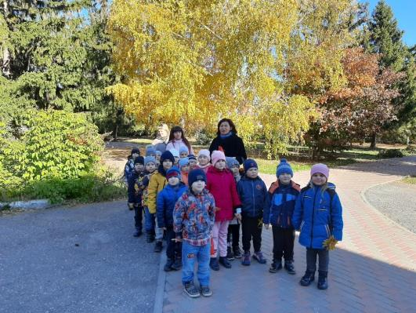
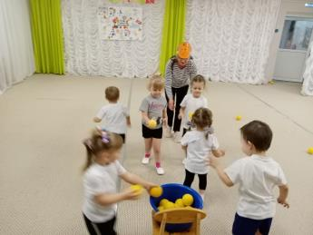
подвижные игры, пальчиковая гимнастика, бодрящая гимнастика после сна, артикуляционная гимнастика и т.п. Все эти игры тоже направлены на развитие речи детей, так как любая из них требует изучения правил, запоминания текстового сопровождения, выполнение движений по тексту.
Проблему развития речи решаем не только на занятиях, но и во всех режимных моментах
ПРОГУЛКА - это не только важный режимный момент, но и замечательный способ развития речи ребёнка.

Slide 7
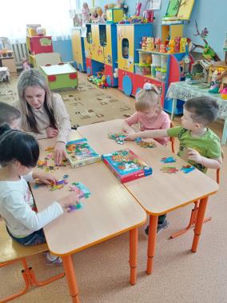
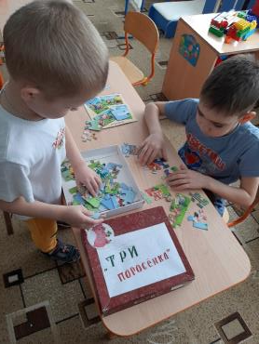
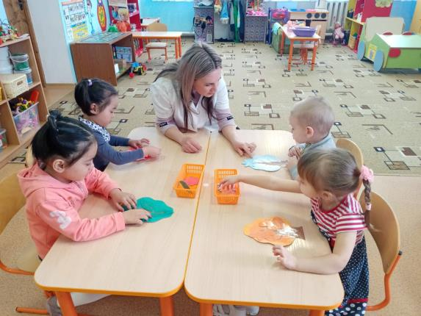
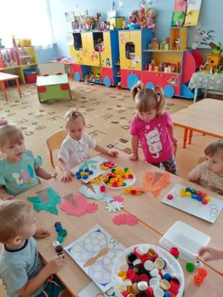
Дидактические игры
В своей работе широко используем дидактические игры, в которых дети упражняются в умении подбирать образные слова для характеристики объекта и его действий, объяснять связь предметной картинки с элементами модели.

Slide 8
Для формирования и активизации познавательно-речевого развития, наряду с традиционными методами и приемами, используются следующие инновационные методы
здоровьесберегающие технологии,
ТРИЗ-технологии,
метод проектирования,
метод моделирования,
ИКТ-технологии,
технология мнемотаблиц,
синквейн
Здоровьесберегающие технологии,
использование наглядного моделирования при составлении рассказов,
ИКТ,
кинезиология, биоэнергопластика, арт-терапия,
конструкторы ЛЕГО,
лэпбук, синквейны.

Slide 9
Мнемотехника
Суть мнемосхемы заключается в следующем: на каждое слово или маленькое словосочетание придумывается картинка (изображение); таким образом весь текст зарисовывается схематично, глядя на эти схемы – рисунки, ребенок легко запоминает информацию..
Знакомство с мнемотаблицами начинатся с младшего возраста, когда используем простейшие схемы одевания, умывания, построения пирамидки и т. д. МНЕМОТАБЛИЦЫ – схемы служат дидактическим материалом при работе по развитию связной речи детей, для обогащения словарного запаса, при обучении составлению рассказов, при пересказах художественной литературы, при отгадывании и загадывании загадок, при заучивании стихов.

Slide 10
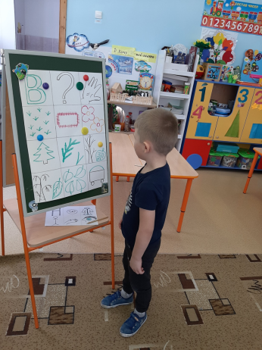
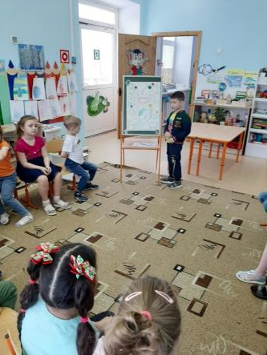
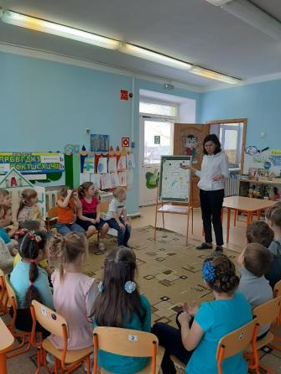
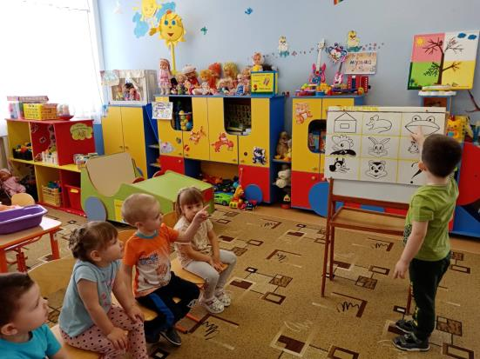
Имея перед собой наглядную модель, дети рассказывают сказку

Slide 11
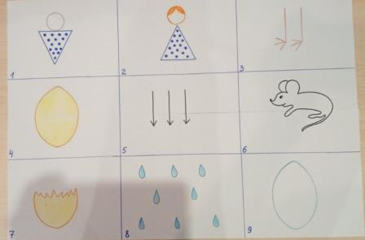
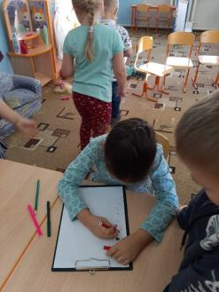
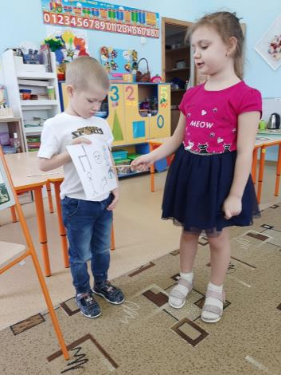
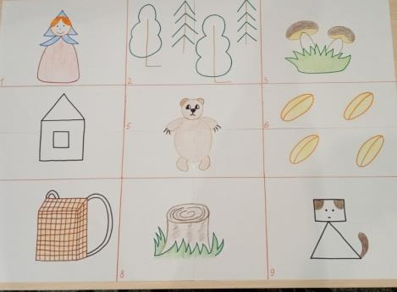
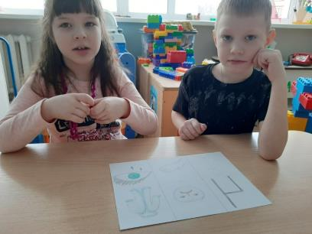
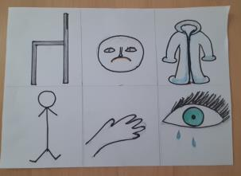
Рисование мнемотаблиц детьми и составление рассказов по ним

Slide 12
Кинезиологические упражнения
Кинезиология относится к здоровьесберегающей технологии. Данная методика позволяет выявить скрытые способности ребенка, расширить возможные границы головного мозга. Многие упражнения направлены на развитие физических и психофизиологических качеств, на сохранение здоровья и профилактику отклонений их развития.
Они развивают тело, повышают стрессоустойчивость организма, синхронизируют работу полушарий, улучшают зрительно-моторную координацию, формируют пространственную ориентировку, совершенствуют регулирующую и координирующую роль нервной системы. Упражнения дают немедленный эффект.
Для результативности коррекционно-развивающей работы необходимо соблюдение следующих условий:
Кинезиологическая гимнастика проводятся утром, длительностью 5-15 мин. ;
Упражнения выполняются в доброжелательной обстановке;
Кинезиологическая гимнастика проводится систематично, без пропусков;
От детей требуется точное выполнение движений и приемов;
.

Slide 13
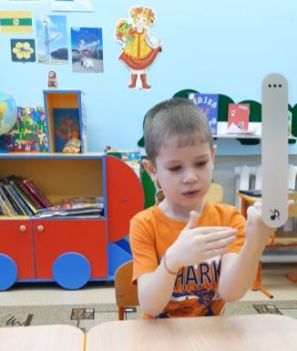
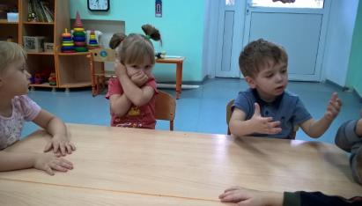
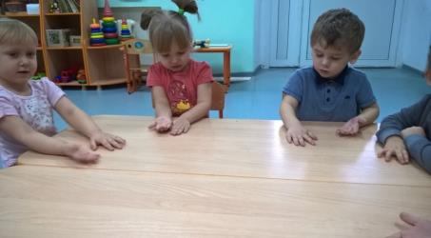
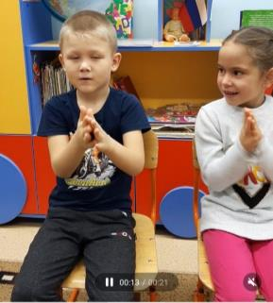
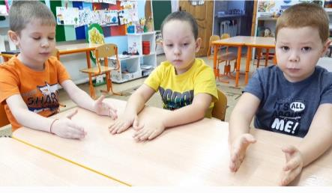
Упражнение« лезгинка»
Кинезиологические упражнения позволяют создать новые нейронные связи и улучшить работу головного мозга, отвечающего за развитие психических процессов, в том числе речи и интеллекта.

Slide 14
Лего-конструирование
Лего - конструирование интегрируется практически со всеми областями образовательной деятельности и всесторонне развивает детей.
Развивая речетворчество дошкольников мы предлагаем детям придумывать сказки о том, как одна постройка превращается в другую, по ходу рассказывания осуществляя данное превращение.
Созданные постройки из ЛЕГО мы используем в играх-театрализациях, в которых содержание, роли, игровые действия обусловлены сюжетом и содержанием того или иного литературного произведения, сказки и т. д., а также имеются элементы творчества.. Не первый год в своей работе мы используем леготехнологию.
И мы заметили, что детей увлекающихся конструированием отличают богатые фантазия и воображение, активное стремление к созидательной деятельности, желание экспериментировать, изобретать; у них развиты пространственное, логическое, математическое мышление, расширяется словарный запас и благоприятно влияют на эмоциональную сферу.

Slide 15
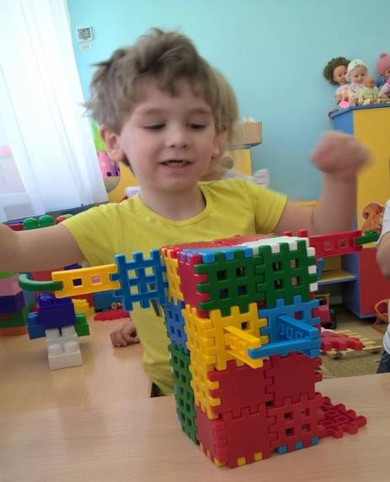
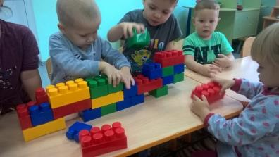
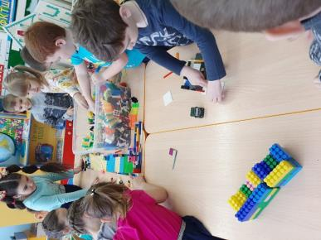
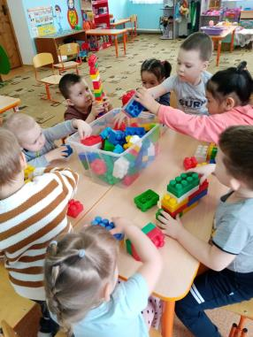
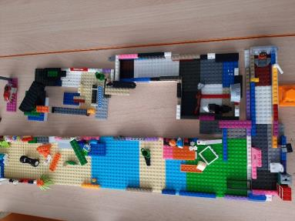

Slide 16
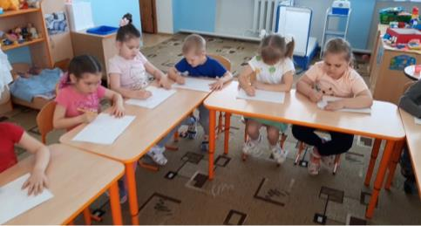
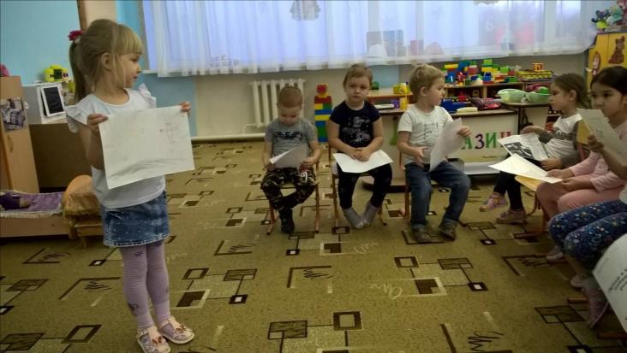
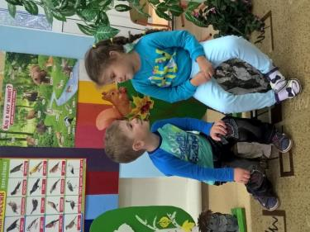
Придумывание рассказа или сказки по плану воспитателя: план намечает лишь последовательность рассказывания, а развитие содержания детям предстоит осуществлять самостоятельно («Приключения ежика»).

Slide 17
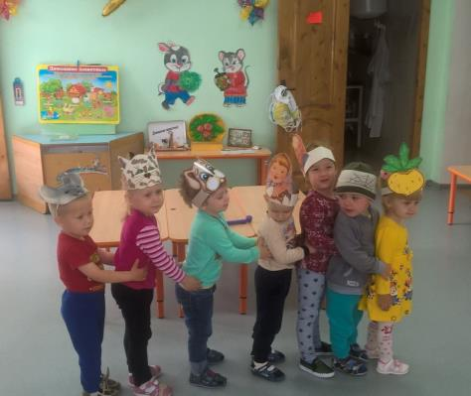
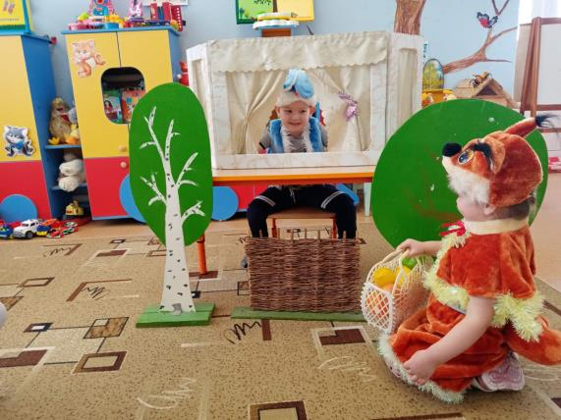
В ГРУППЕ ИМЕЮТСЯ ТАКИЕ ВИДЫ ТЕАТРА КАК: КУКЛЫ БИ-БА-БО ПАЛЬЧИКОВЫЙ ТЕАТР ПЛОСКОСТНОЙ ТЕАТР КУКЛЫ – РУКАВИЧКИ ИСПОЛЬЗУЮТСЯ ТАКЖЕ ДЕТСКИЕ КОСТЮМЫ ПЕРСОНАЖЕЙ СКАЗОК
Театрализация делает жизнь детей интересной и содержательной , наполненной яркими впечатлениями , радостью. Работу по театрализованной деятельности мы начинаем с младшей группы, где дети только начинают ходить в детский сад. Театрализованные игры позволяют решать многие педагогические задачи, касающиеся формирования выразительности речи. Наши дети с удовольствием принимают участие в играх-драматизациях, речь детей становится более выразительной, грамотной. Обогащается новыми словами..
.

Slide 18
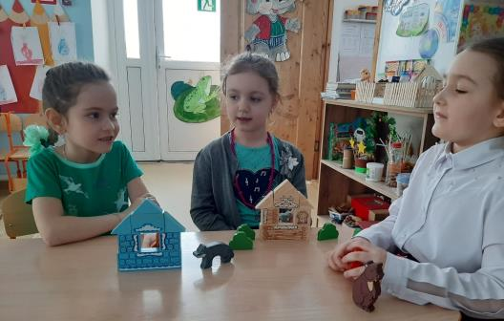
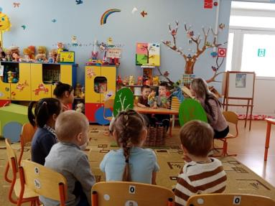
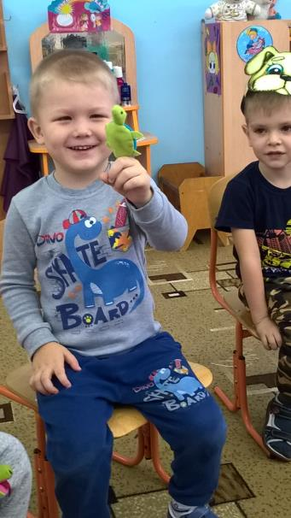
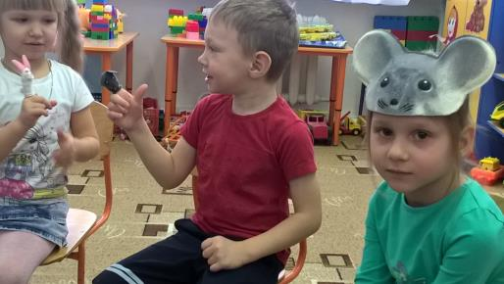
Участвуя в театрализованных играх, дети отвечают на вопросы кукол, выполняют их просьбы, дают советы, входят в образ, перевоплощаются в него, живут его жизнью.

Slide 19
.
Синквейн
Новая эффективная технология не требует особых условий применения и легко
вписывается в работу по развитию речи,
способствует обогащению словаря, уточняет содержание понятий,
дает возможность нам ,педагогам, оценить уровень усвоения ребенком пройденного материала,
способствует развитию памяти, внимания, мышления,
позволяет ребенку быть активным, творческим участником образовательного процесса.
Инновационность данного метода – создание условий для развития личности, способной критически мыслить, т. е. исключать лишнее и выделять главное, обобщать, классифицировать.
Мы применяем метод синквейна на индивидуальных и групповых занятиях.
Во-первых,это обогащает словарный запас,учит формулировать идею и позволяет почувствовать себя творцом.
Во-вторых. Это получается у всех! А значит , присутствует ситуация успеха!
+

Slide 20
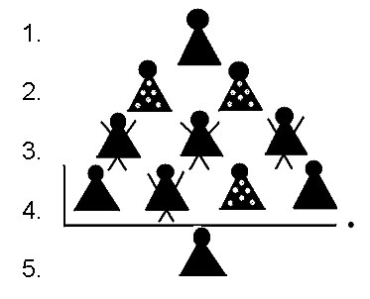
Алгоритм составления синквейна
Модель синквейна
1.Предмет (тема) – одно слово-существительное.
2.Два прилагательных по теме.
3.Три глагола по теме.
4.Предложение по теме.
5.Ассоциация по теме: одно слово-предмет.

Slide 21
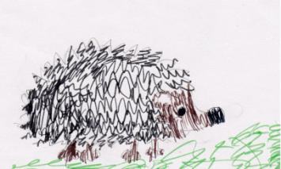
Пример синквейна
1. Ежик
2. Серый, колючий
3. Фыркает, спит, сворачивается.
4. Мне нравится маленький ежик.
5. Лес.

Slide 22
Метод мозгового штурма.
Это оперативный метод решения проблемы на основе стимулирования творческой активности, при котором участникам обсуждения предлагают высказать как можно большее количество вариантов решений, в том числе самых фантастичных. Затем из общего числа высказанных идей отбирают наиболее удачные, которые могут быть использованы на практике.
Темы мозгового штурма для детей.
1. Как обезопасить пешеходов от падающих с крыш сосулек?
2. Как не ссориться с мамой?
3. Надо размешать сахар в стакане с горячим чаем, когда ложечки нет. Что делать?
4. Придумайте насекомое с необычными свойствами.
5. Как спастись герою сказки? Что ему надо сделать?
6. Как космонавтам закреплять летающие по кабине мелкие предметы (ручки, расческу, блокнот...): магнитом, липучкой, скрепкой, пружинным прижимом, булавкой... Какие способы не подойдут?

Slide 23


с истематическое и целенаправленное внедрение в коррекционно-образовательный процесс специальных компьютерных программ позволяют развивать фонематические процессы, мелкую моторику, способствуют активизации у детей концентрации внимания, памяти, мышления, расширяют словарный запас и кругозор детей, увеличивают речевую активность, формируют навыки правильной речи.
Новые современные возможности инициируют педагогов нашего учреждения к решению образовательных задач разными путями, один из которых - применение новых средств ИКТ.

Slide 24






И результатом работы по развитию речи является, что дети активно принимают участие в конкурсах чтецов, проводимых в ДОУ и районных акциях: «Осень золотая», «Любимой мамочке посвящается», «Читаем Пушкина», в районном конкурсе «Степные звёздочки» и д. р, где занимают призовые места.

Slide 25




Участие детей в акции «Живая история Самарской губернии»
чтение стихотворений о малой родине

Slide 26
Работая над данной проблемой, мы сделали вывод, чем богаче и правильнее речь ребенка, тем легче ему высказывать свои мысли, тем шире его возможности познать действительность, полноценнее будущие взаимоотношения с детьми и взрослыми, его поведение, а, следовательно, и его личность в целом.

Slide 27
Спасибо за внимание!
ПРАВИЛА ДЛЯ СМЕЛЫХ И УПОРНЫХ ПЕДАГОГОВ:
ЕСЛИ ВЫ ИСПЫТЫВАЕТЕ ЗАТРУДНЕНИЯ В РАБОТЕ ПО РАЗВИТИЮ РЕЧИ, ТО ПЛАНИРУЙТЕ ЭТОТ ВИД ДЕЯТЕЛЬНОСТИ НЕ ИНОГДА, НЕ ЧАСТО, А ОЧЕНЬ ЧАСТО.
ЧЕРЕЗ 5 ЛЕТ СТАНЕТ ЛЕГЧЕ.!

